Slide 1
基于ARGO-YBJ实验对宇宙线大尺度各向异性的研究
高卫¹ 梁羽佳²
1.高能物理研究所 2.河北师范大学
2018.6.22

Slide 2
宇宙线介绍
物理动机
ARGO实验
实验结果分析
总结

Slide 3
宇宙线
1912年﹐奥地利物理学家Hess乘坐气球五千米高空发现空气电离率升高，说明由地球外辐射（宇宙线）引起。

Slide 4
宇宙线的三个基本问题：
起源：宇宙线起源于何处？河内or河外？超新星？AGN？GRB？
加速：宇宙线是如何被加速的？
传播：星系间介质作用？星际磁场作用？与EBL，CMB作用？
Notes:
AGN特征类星体 EBL电子阻挡层 CMB宇宙微波背景辐射

Slide 5
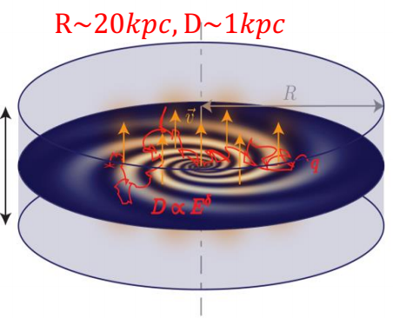
物理动机
宇宙线在银河系中传播：带电粒子受磁场影响偏离原本方向，经过漫长时间传播呈现高度各向同性
光速直线穿过银河系需要1.3* 年

Slide 6
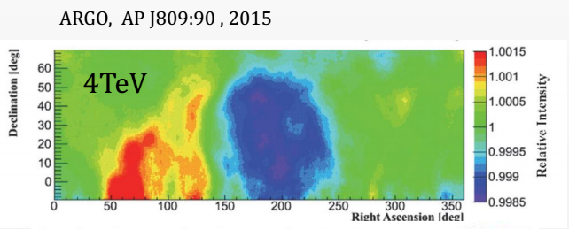
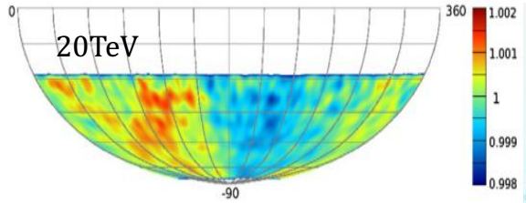
对宇宙线的观测发现，其不同方向上有 量级的各向异性
ARGO，APJ809：90,2015
北半球：
ARGO、Tibet Asγ、Milagro、EASTOP···
南半球：
IceCube、IceTop
IceCube，ApJL，718：L194-L198,2010

Slide 7
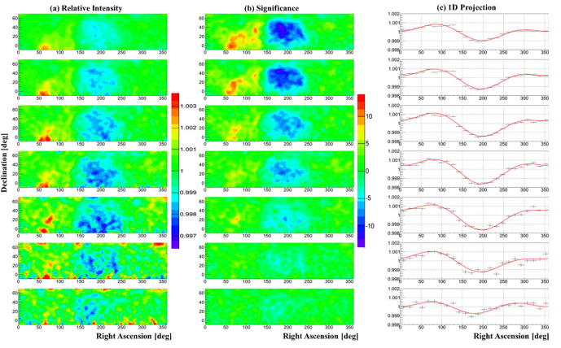
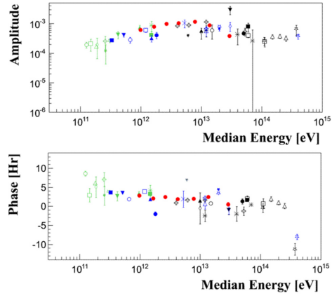
能量依赖-ARGO 2008-2009
ARGO,APJ,809:90(9pp),2015
Notes:
0.98 1.65 2.65 4.21 7.80 13.6 29.1

Slide 8
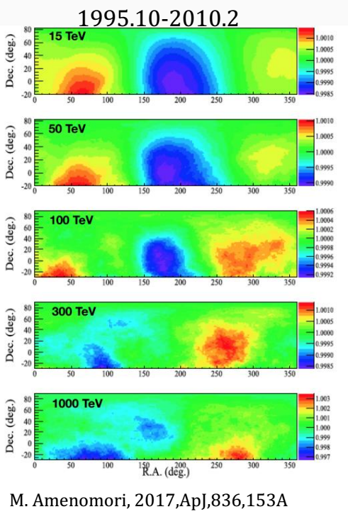
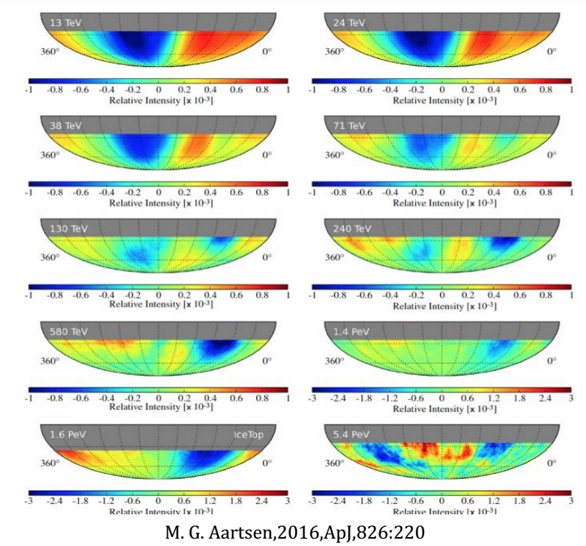
能量依赖-Tibet
能量依赖-IceCube&
IceTop 2009.5-2015.5

Slide 9
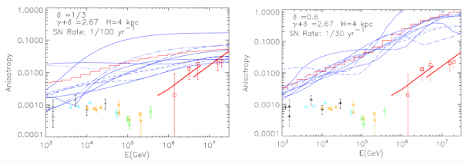
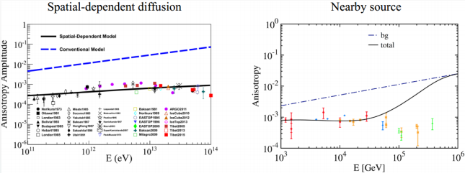
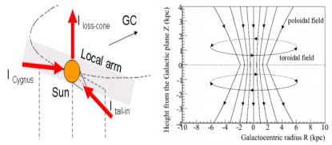
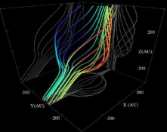
各向异性可能的起因：
●扩散过程
●临近源
●磁场
宇宙线主要成分为带电粒子，磁场重新分配粒子方向，各向异性分部反映磁场的相关信息
P.Blasi,E.Amato,2012JCAP
Y.Q.Guo,2016APJ
W.Liu,2017PhRvD
银河系磁场
本地星际磁场
太阳风
R
X.B.Qu et.al.,2012APJ
N.A.Schwadron et al.2014

Slide 10
●关于各向异性起因目前未有明确定论，宇宙线的各向异性反映了关于宇宙线起源和传播的信息，对宇宙线各向异性的观测帮助了解宇宙线起源和周围环境信息。
●关于各向异性起因目前未有明确定论，本报告介绍利用ARGO-YBJ实验对各向异性的观测结果，对各向异性起源进行讨论。

Slide 11
ARGO实验
西藏羊八井宇宙线观测站（海拔4300m），2006年7到2013年2月，探测器占地6600

Slide 12
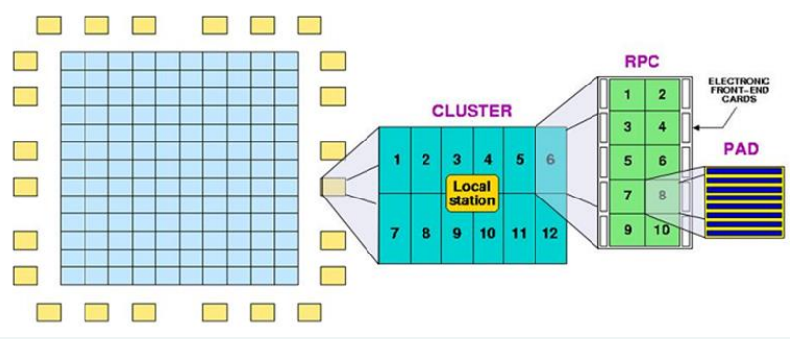
ARGO-YBJ实验阵列布局：
74*78
ARGO-YBJ实验是高海拔、全天候运行的全覆盖阵列，具有低阈能、大统计量的优点。

Slide 13
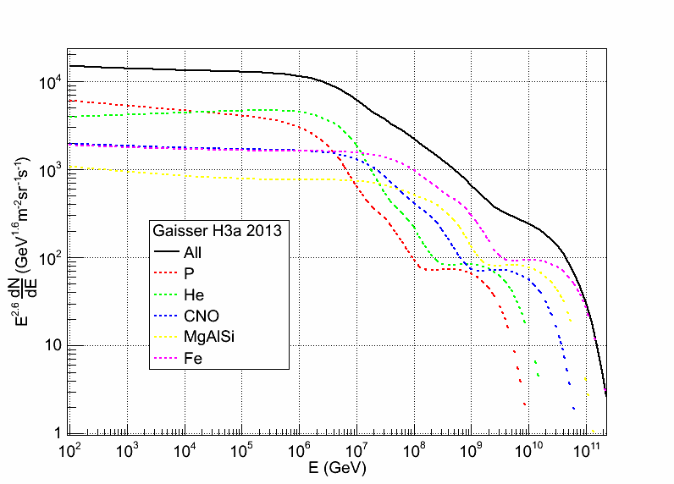
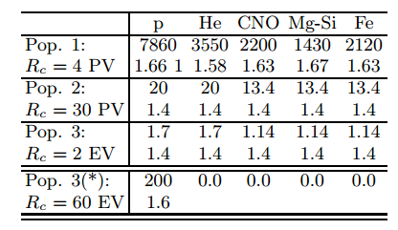
实验数据的仿真模拟
CORSIKA：天顶角0~60°，原初能量10GeV~10PeV，4×10¹⁰事例。
归一化模型：Gaisser2013
Geant4模拟探测器响应：G4argo程序包
Guo et al. 2010, ChPhC, 34, 555

Slide 14
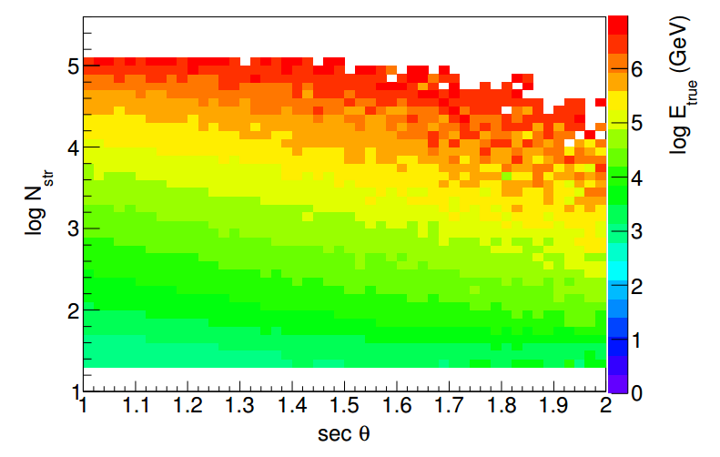
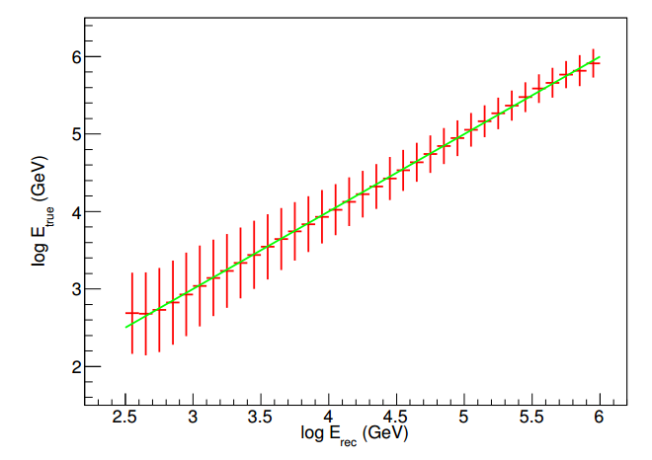
能量重建
$$\log{E_{rec}}=f(logN_{str},sec θ)$$
Notes:
ture源初能量 rec重建能量

Slide 15
实验结果分析
1.大尺度各向异性的长期稳定性
2.大尺度各向异性能量依赖
3.大尺度各向异性和太阳活动的关系

Slide 16
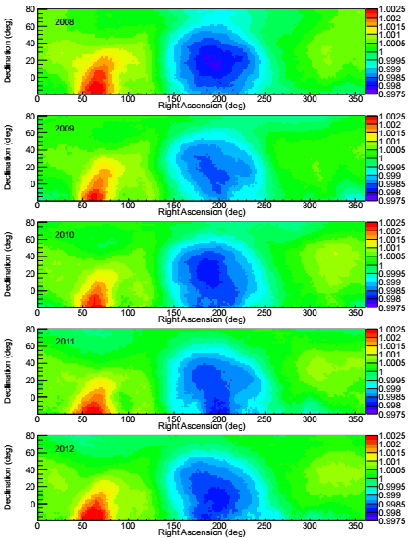
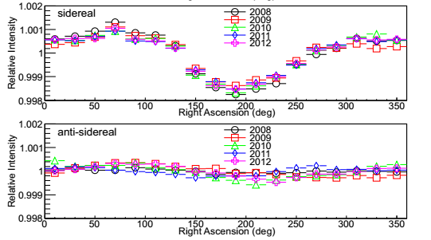
大尺度各向异性的长期稳定性
Tail-in
Loss-cone
ARGO,APJ,2018
Notes:
15°

Slide 17
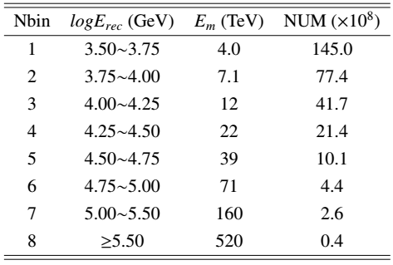
大尺度各向异性能量依赖
能段划分
4~520 TeV

Slide 18
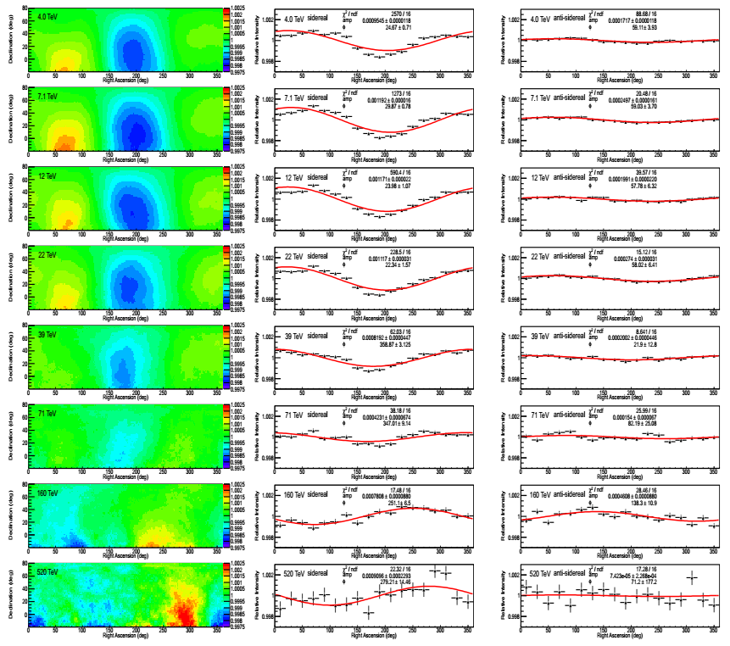
4TeV
7.1TeV
12TeV
22TeV
39TeV
71TeV
160TeV
520TeV
<100 TeV:
随能量升高，“Tail-in”与“loss-cone”逐渐淡出，最终消失。
>100 TeV:
LSA 分布发生变化，出现“new-excess”
ARGO,APJ,2018
Notes:
30°

Slide 19
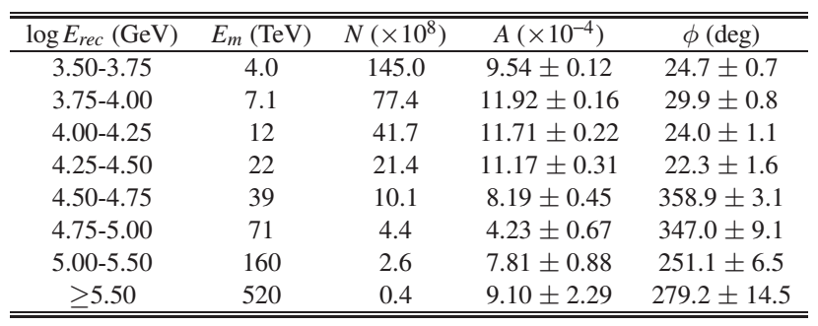
各能段能量拟合参数
ARGO,APJ,2018

Slide 20
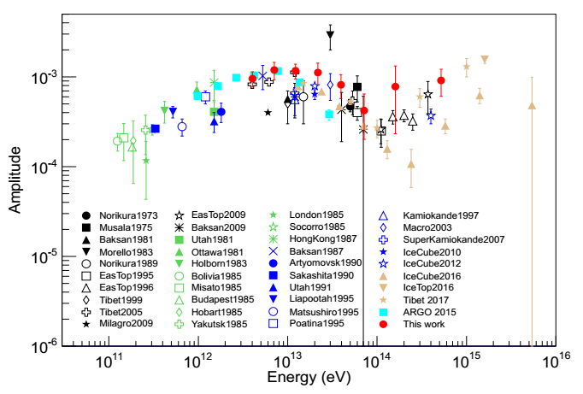
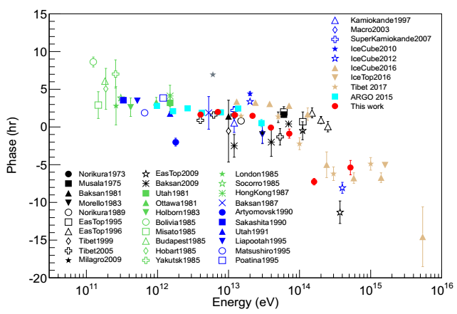
各向异性拟合振幅与相位随能量的变化（包含其他实验测量结果）
ARGO,APJ,2018

Slide 21
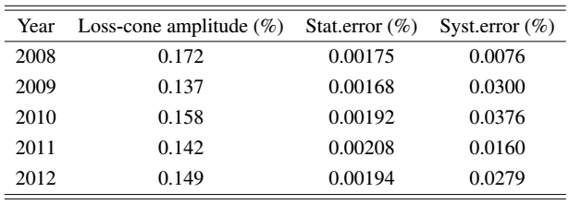
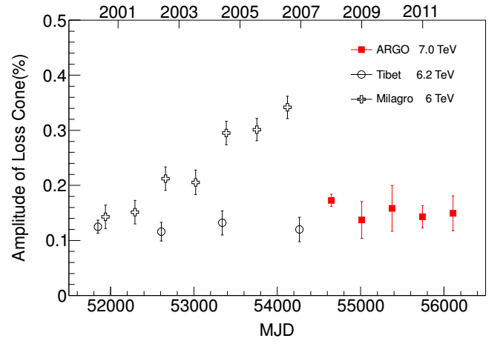
大尺度各向异性和太阳活动的关系
Loss-cone强度随时间的变化
ARGO实验 7 TeV的观测结果从2008年到2012年没有明显的变化，没有观测到明显的与太阳活动的相关性。
ARGO结果与MILAGRO和ASγ的比较
Notes:
2008-2012太阳活动越来越强

Slide 22
存在的问题问题
百TeV以上的数据的统计量很少，误差大，可靠度低，我们希望以后的lhaaso实验可以为我们提供更多的高能量的事例。

Slide 23
总结
ARGO五年的大尺度各向异性结果显示，2008~2012（太阳活动平静到活跃）时期内恒星时TeV各向异性稳定。
宇宙线大尺度各向异性具有明显能量依赖，反映了各向异性主要起源的变化，与ARGO之前结果以及其他实验结果符合。在百TeV以上观测到“new-excess”，与其他实验结果符合。
我们通过对2008~2012五年期间Loss-cone强度分析，发现各向异性与太阳活动没有明显的相关性。

